Slide 1
PRACTICA TEMA 4
CONFIGURACIÓN INICIAL Y FUNCIONAMIENTO
DAVID, RICARDO, GUILLERMO

Slide 2
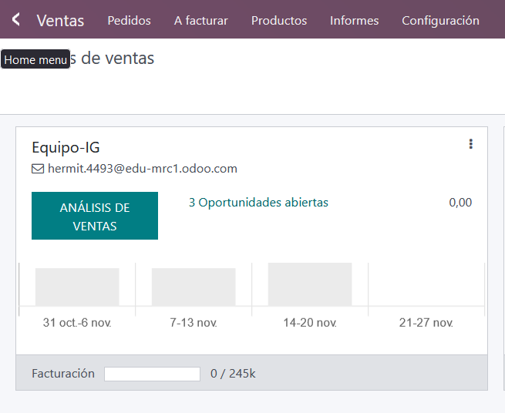
Configuración de un equipo de venta
Para configurar el equipo de ventas, hay que seleccionar el modulo de ventas, pestaña pedidos y rellenamos el formulario

Slide 3
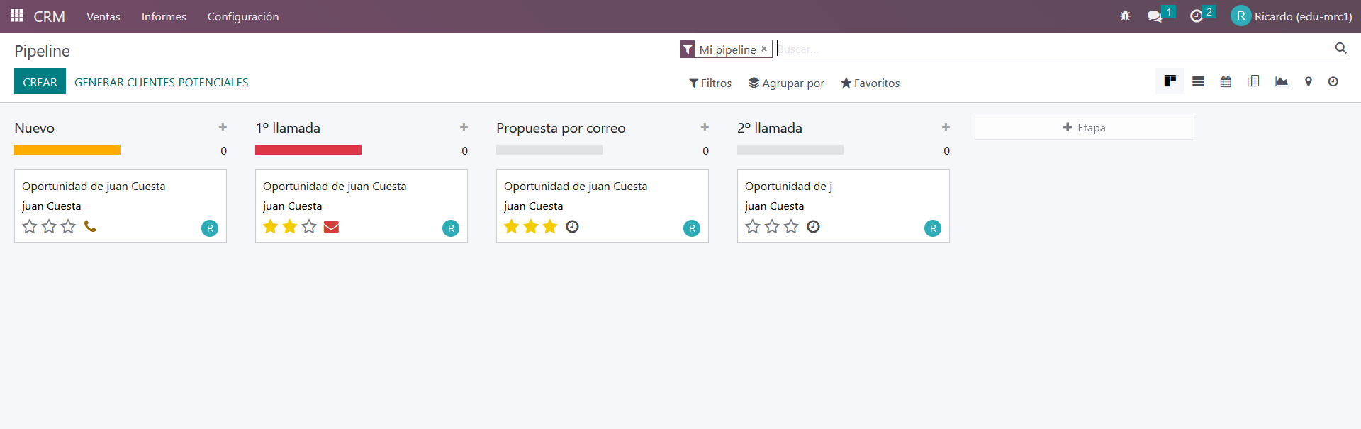
crear las etapas
Para crear las etapas , accedemos al CRM, el cual mostrara una vista Kamban con las oportunidades de venta.
Le damos a etapa y a crear.

Slide 4
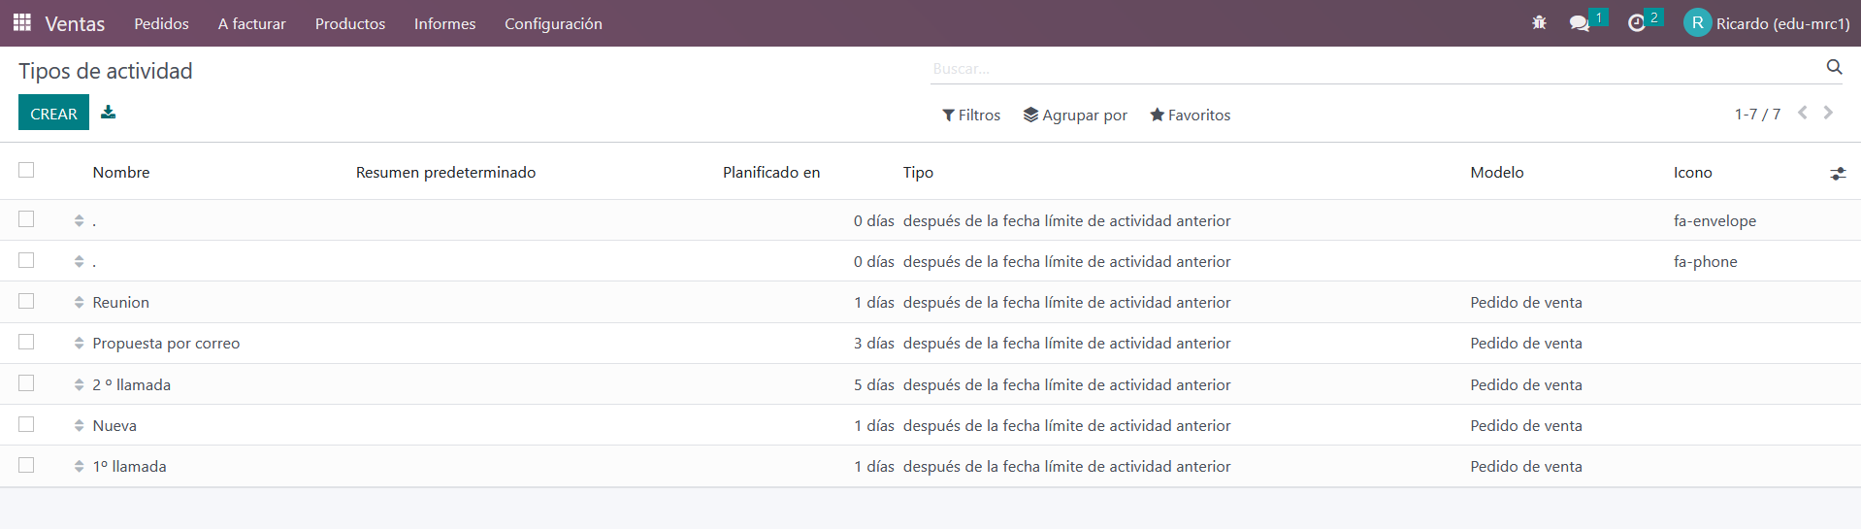
crear las actividades
Para crear las actividades, desde el modulo de ventas, le damos a la pestaña configuración, tipos de actividad y rellenamos el formulario.

Slide 5
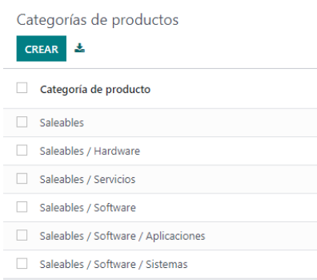
CREAR CATEGORÍAS EN EL APARTADO
PRODUCTOS
Lo primero que hay que hacer es meterse en la siguiente categoría:
-Facturación/ Configuración/ Categoría de Productos
Y después de eso ya solo tienes que darle al botón de crear y vas creando una categoría dentro de otra

Slide 6
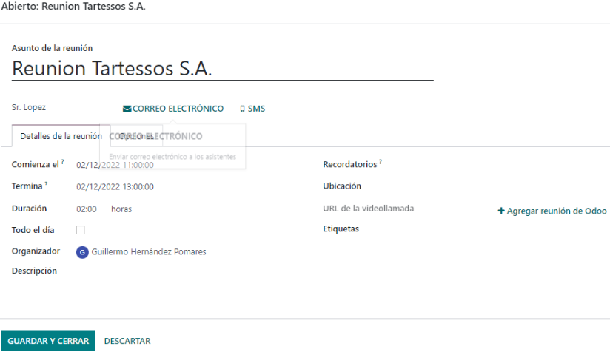
Oportunidad con Tartessos S.A.
-Primero creamos los productos y les añadimos todos los datos necesarios en el apartado de Ventas/ Productos
-Luego tendremos que crear a la persona de contacto de Tartessos S.A que es el señor Antonio López y darle
una oportunidad
-Y por ultimo planificamos una
Reunión con el Sr López para
dentro de una semana

Slide 7
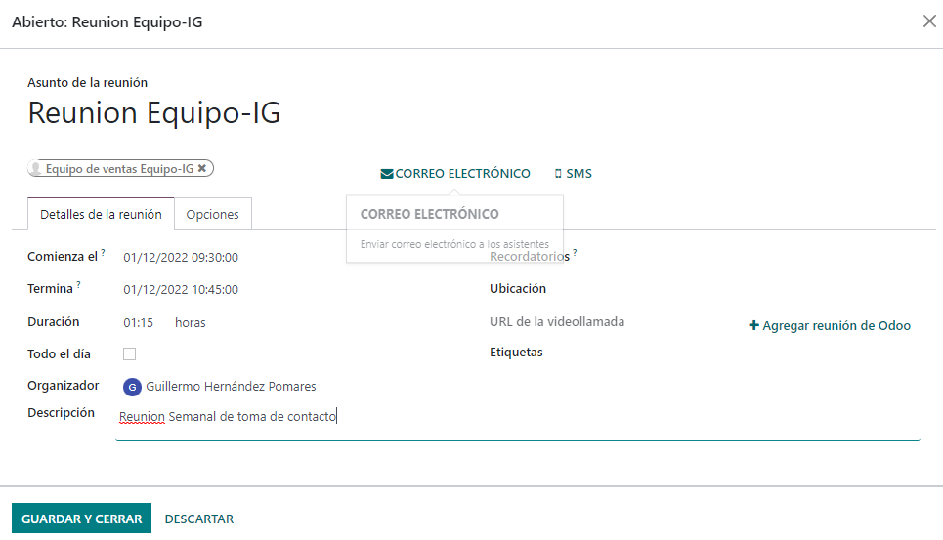
CALENDARIO
Vamos a entrar en la categoría Calendario y vamos a añadir en la fecha que nosotros queramos una reunión con las características que nos pidan

Slide 8
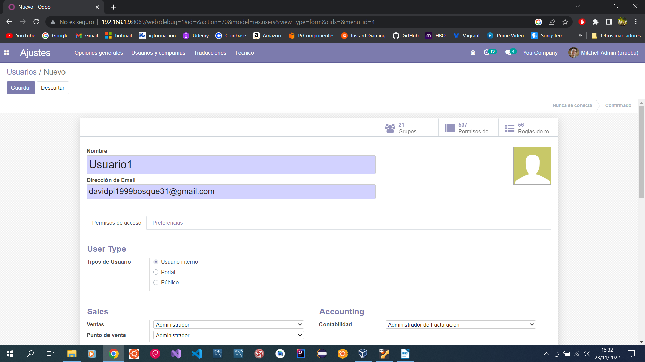
Usuarios internos a la aplicación
En la configuración de odoo, en ajustes hay un apartado usuarios donde podemos crear usuarios internos y después en ventas a clientes asignarlos

Slide 9
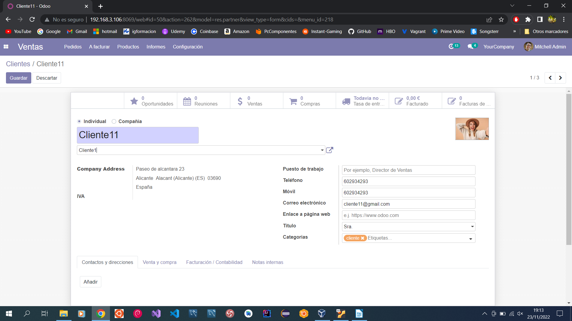
Crear clientes
Hay dos formas de realizarlo, la primera es en el modulo de contactos y después asignarlo a un cliente en el modulo de ventas.
Y el segundo es en el modulo de ventas y cliente.

Slide 10
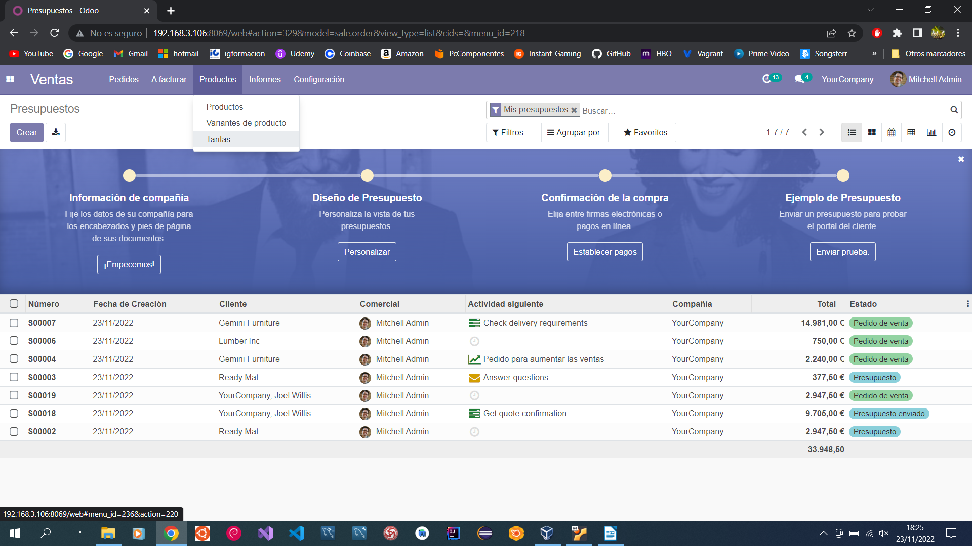
Crear tarifas y productos
Para crear tarifas a los productos y crear productos en el modulo de ventas hay una sección productos donde se pueden crear y también añadir tarifas
En la sección productos también se pueden importar productos.

Slide 11
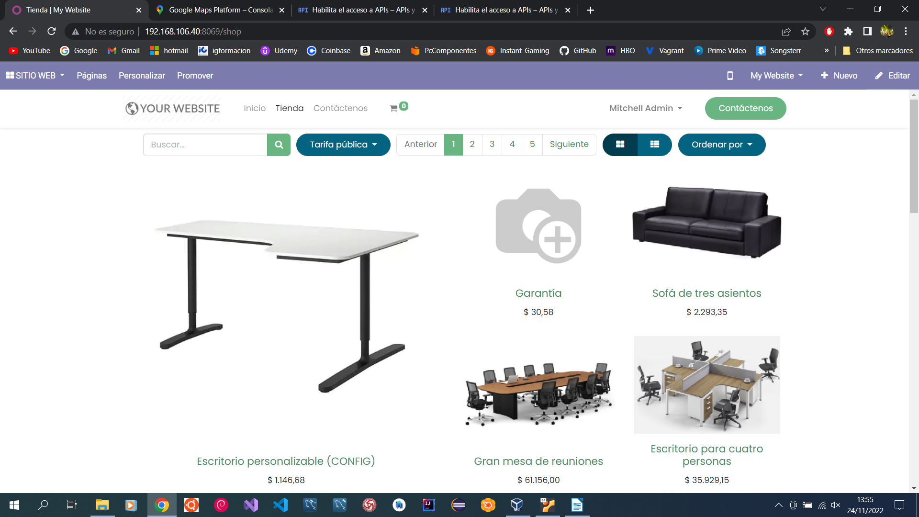
Crear sitio web y comercio on-line
Para crear una pagina web y una tienda online primero se deben instalar los módulos comercio online y sitio web y editar al gusto los aspectos.

